Slide 1
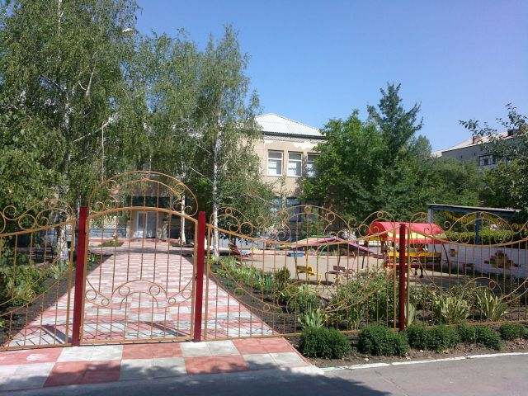
Дошкільний навчальний заклад
ясла-садок № 6 «Дзвіночок»
Первомайської міської ради
Юридична адреса:
55213 Миколаївська обл.,
м. Первомайськ,
вул. І. Виговського, 12;
тел. (05161) 4-21-44;
Електронна адреса:
dzvinochok-6@ukr.net
Сайт закладу:
http://dzvinochok6sad.klasna.com

Slide 2
Освітня діяльність закладу здійснювалась відповідно до:
Законів України «Про освіту»,
«Про охорону праці»,
програми навчання і виховання дітей віком від 2 до 7 років «Дитина»,
Базового компонента дошкільної освіти в Україні,
«Положення про дошкільний навчальний заклад»,
Колективний договір
Статуту ДНЗ
Правил внутрішнього трудового розпорядку.
Плану роботи на 2020-2021 н.р.

Slide 3
Головна мета закладу - забезпечення дошкільною освітою дітей, створення умов для їх психофізичного, розумового та естетичного розвитку.
Завдання закладу:
Оптимізувати розвивальне предметно – просторове середовище для формування логіко – математичних здібностей засобами Lego - конструктора.
Створити умови для реалізації творчого потенціалу та розширення функціональних можливостей організму дошкільників засобами фізичного виховання.
Продовжити взаємодію між дошкільною та початковою освітою в умовах освітньої реформи «Нова українська школа» з метою створення єдиної системи розвитку і виховання дитини.

Slide 4
№ | Відомості про заклад | Показники
1. | Кількість груп усього: | 6
 | Раннього віку | 1
 | Дошкільного віку | 5
2. | Кількість вихованців | 136

Slide 5
роки |  |  | Категорії та звання
 | Всього педагогів | Спеціаліст | ІІ | І | вища | Тарифний розряд | Звання «вихователь-методист»
2018-2019 | 15 | 5 | - | - | 2 | 8 | 3
2019-2020 | 16 | 7 | 1 | - | 2 | 6 | 3
2020-2021 | 18 | 8 | 3 | - | 2 | 10 | 3
2021-2022 | 17 | 5 | 2 | - | 2 | 9 | 3
Роки | Всього педагогів |  | З них мають освіту
 |  | Повна вища | Базова вища | Неповна вища | З них не фахівці
2018-2019 | 15 | 8 | - | 7 | 5
2019-2020 | 16 | 8 | 2 | 6 | 2
2020-2021 | 18 | 9 | 2 | 7 | 2
2021-2022 | 17 | 8 | - | 8 | 2

Slide 6
Аналіз виконання натуральних норм продуктів харчування
(за вересень - травень)
Рік | М’ясо | Риба | Масло | Молоко | Сметана | Сир | Яйце | Сир твердий | Овочі
2016-2017 | 57% | 52% | 85% | 71% | 51% | 65% | 69% | 84% | 51%
2017-2018 | 53% | 50% | 86% | 52% | 55% | 51% | 77% | 71% | 53%
2018-2019 | 68% | 56% | 75% | 50% | 71% | 74% | 79% | 85% | 50%
2019-2020 | 71% | 58% | 82% | 61% | 69% | 79% | 88% | 92% | 53%
2020-2021 | 75% | 70% | 87% | 59% | 76% | 73% | 67% | 92% | 62%

Slide 7
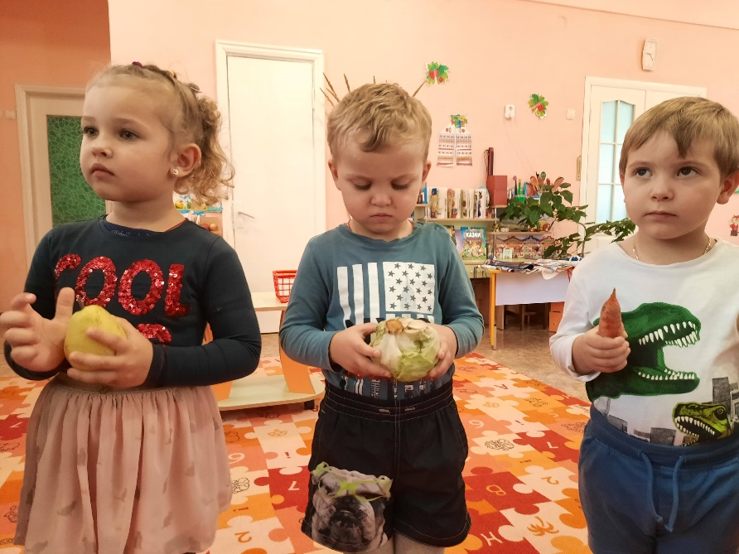
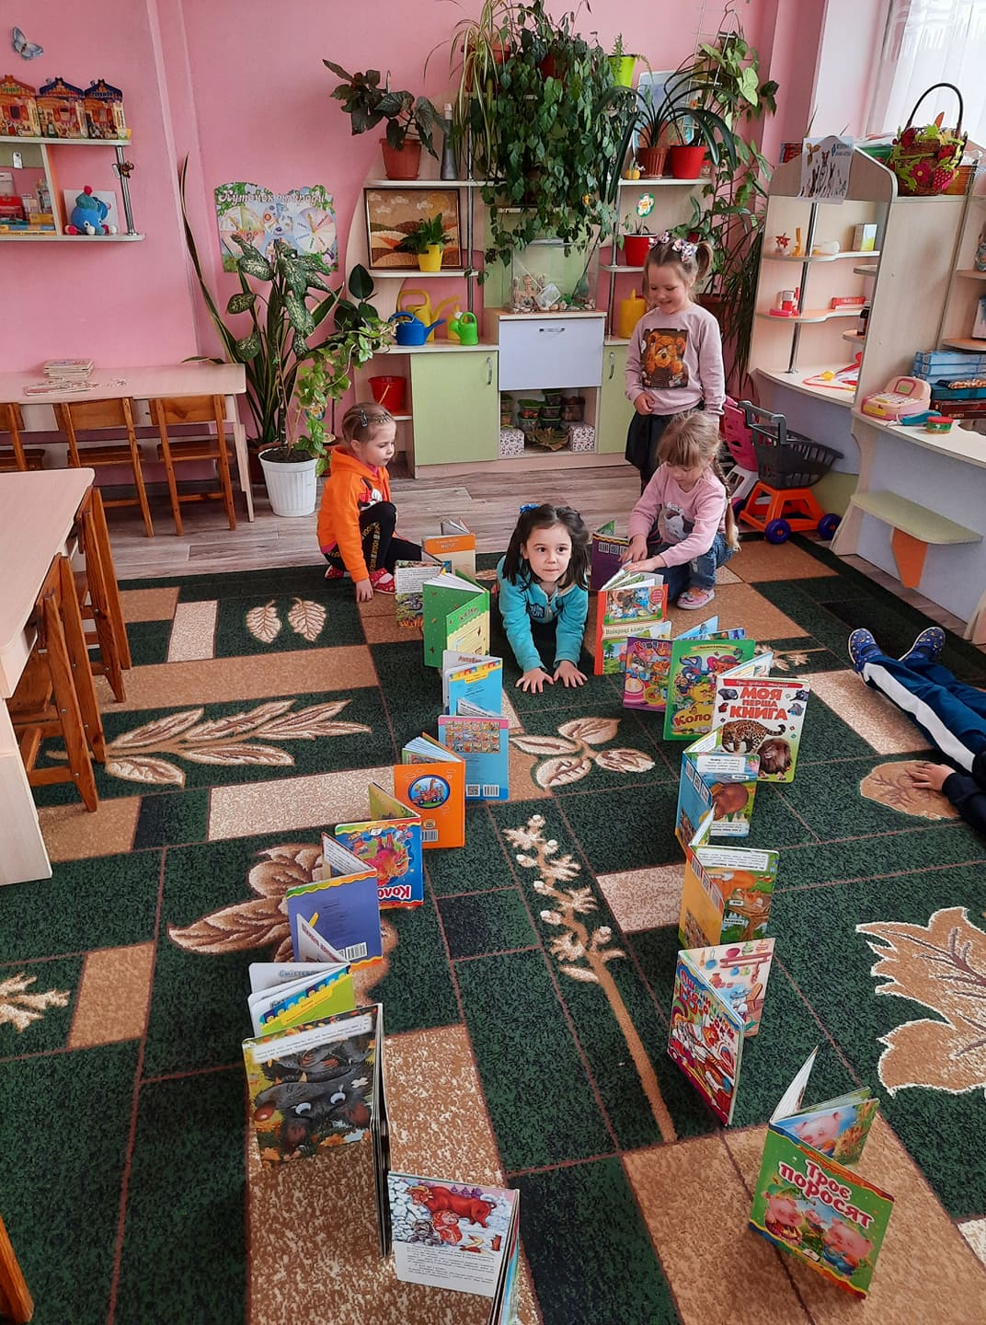
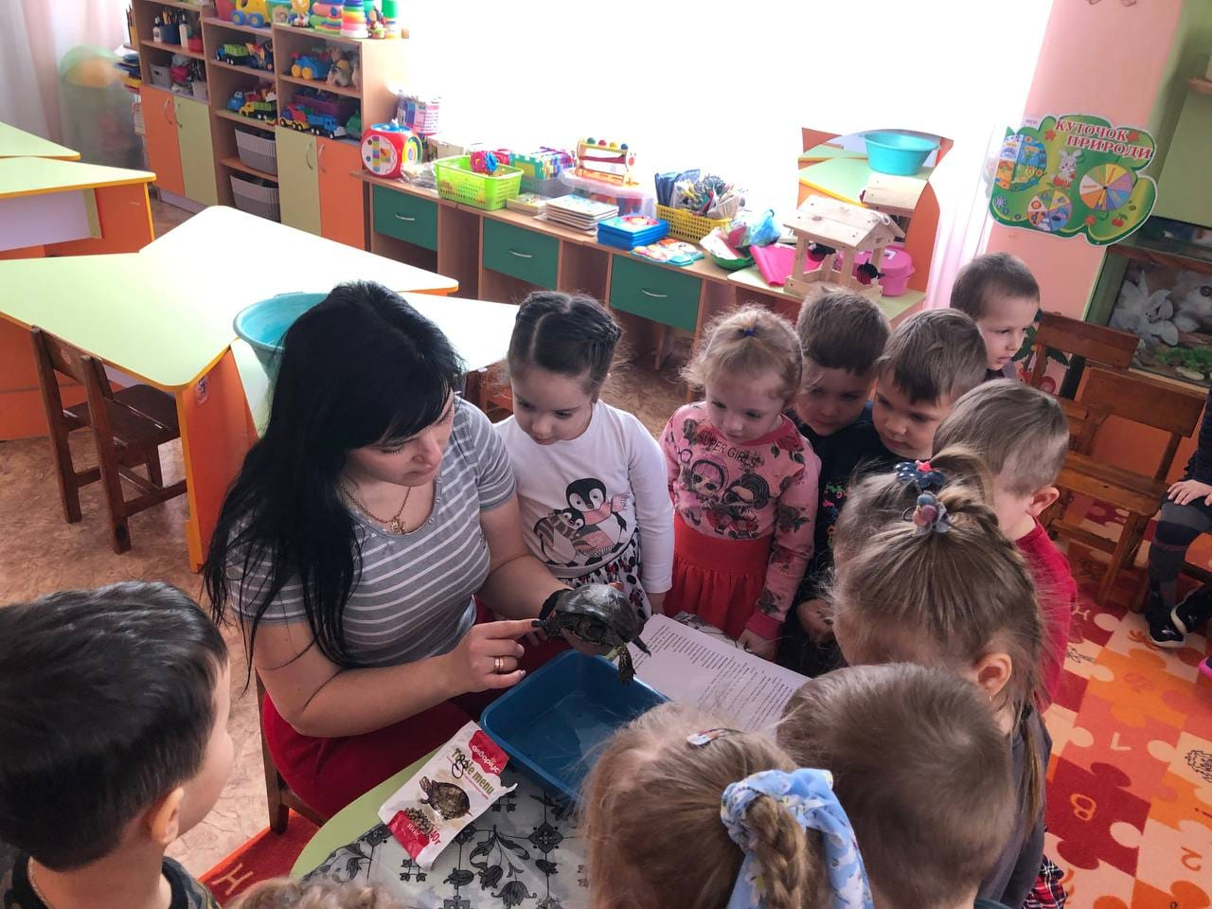

Slide 8
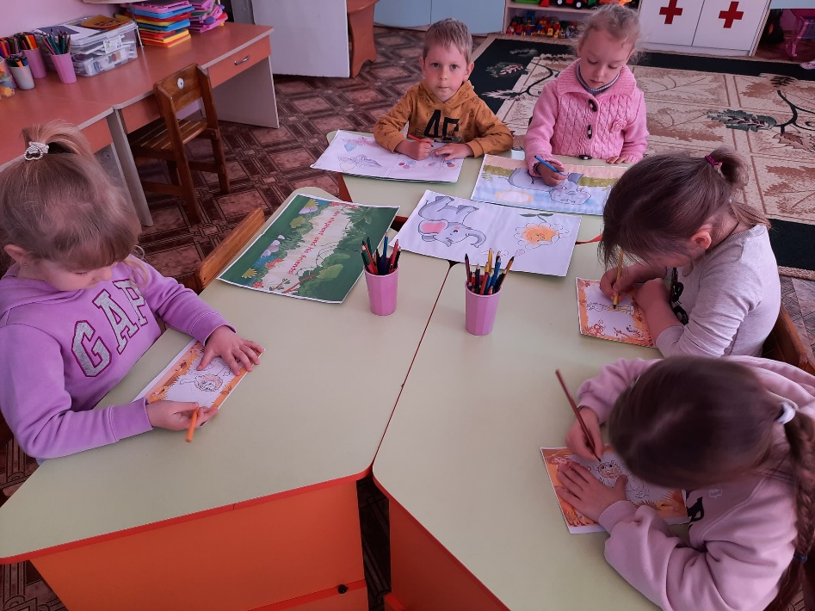
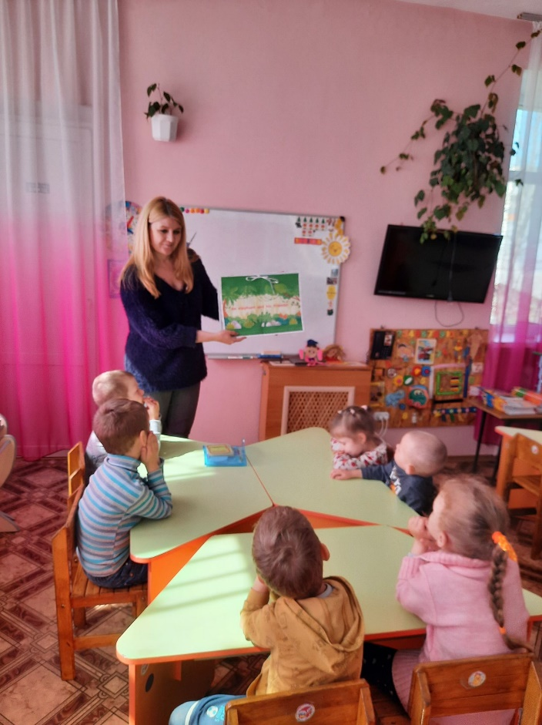
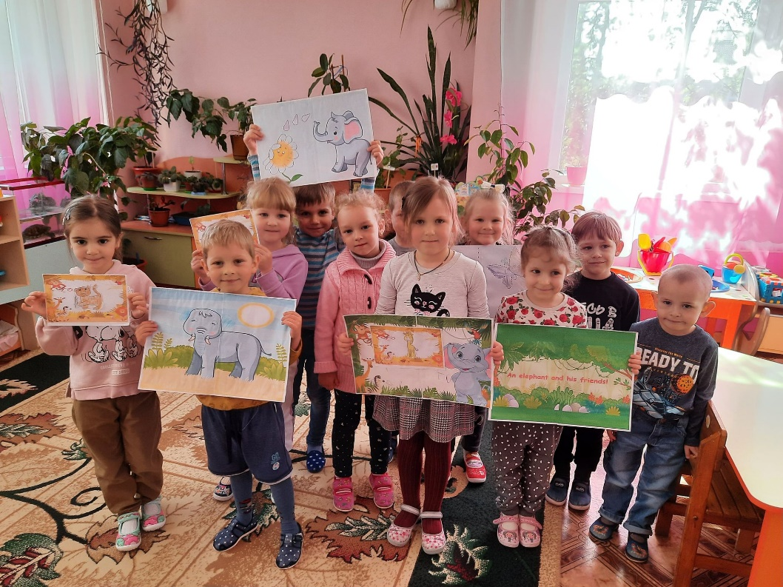

Slide 9
Наші досягнення:
Перемоги у:
міському огляді-конкурсі на кращу первинну профспілкову організацію працівників освіти (ІІ місце);
І місце у міському конкурсі «Чисте місто» в номінації «Кращий двір дошкільного закладу»;
Лауреат І ступеня у Всеукраїнському дистанційному конкурсі «Арт-Трамплін»
Лауреат І ступеня у Всеукраїнському дистанційному конкурсі творчих людей «ProКреатив» Чабанова Ірина
Лауреат ІІ ступеня у Всеукраїнському конкурсі авторської прози та поезії «ЯwriteR» Чабанова Ірина
Лауреат І ступеня у Всеукраїнському конкурсі фото-,кіно- та аудіовізуальних мистецтв Іщенко Людмила
Лауреат І ступеня у Всеукраїнському конкурсі фото-,кіно- та аудіовізуальних мистецтв Злигостєва Анастасія

Slide 10
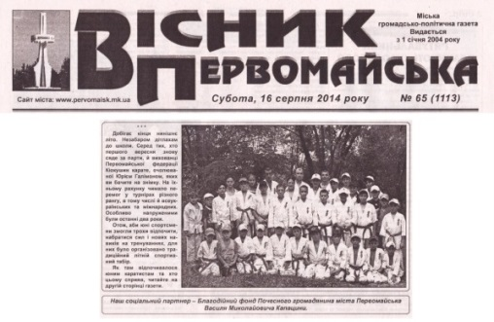
Участь в:
проєкті «Сприяння освіти» в рамках Меморандуму про взаєморозуміння між МОН України та The LEGO Foundation
VI Всеукраїнській благодійній акції «Happy Мяу для Мурчика»
Друкування у :
фахових періодичних виданнях –
2 публікації «Дитячий садок» (вихователь Дідухова О.В.)
місцевих ЗМІ:
«Всесвіт» -3 публікації
«Вісник Первомайська» 9 публікацій
Та 60 публікацій на методичному порталі

Slide 11
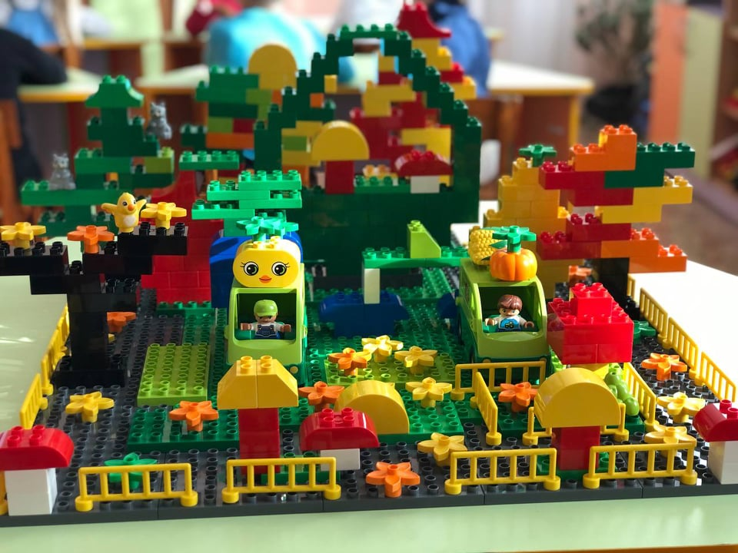
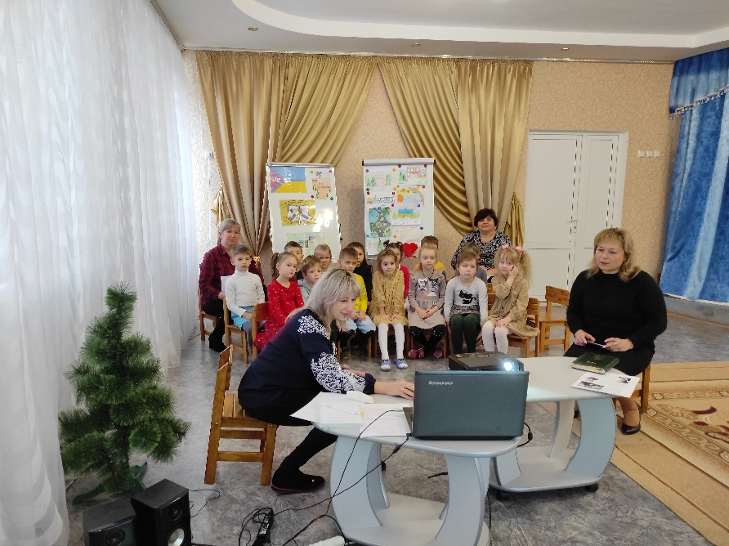
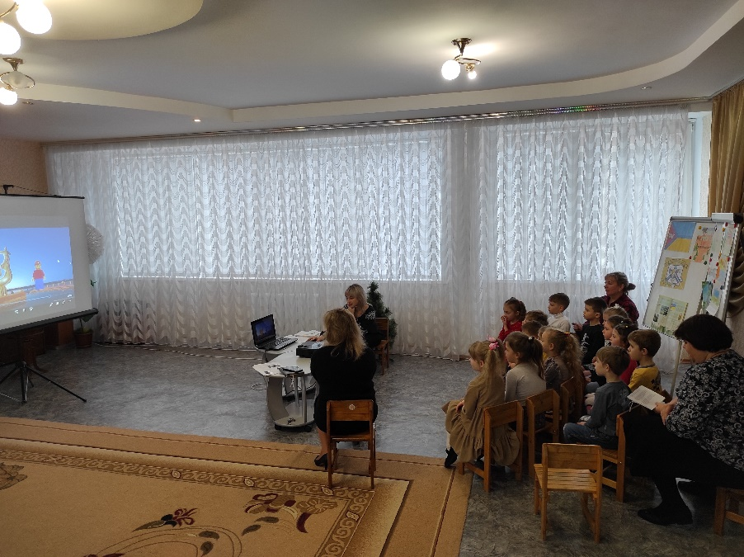
Участь в проєкті «Сприяння освіти»

Slide 12
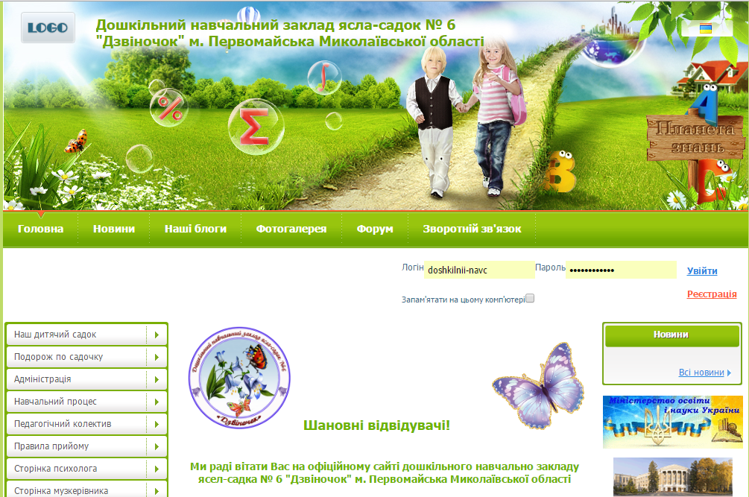
http://dzvinochok6sad.klasna.com/

Slide 13
Проведено:
3 педагогічні ради, розглянуто 7 питань.
Видано наказів:
58 з основної діяльності,
98 з кадрової діяльності,
37 з адміністративно-господарської діяльності.
Відвідано:
– 52 занять,
– 18 розваг і свят
– 88 режимних моментів
3 усних звернення

Slide 15
Замінено:
тюль в груповій та спальній кімнаті (середня «Б» та старша «Б» групи)
частково електромережу (середня «А» група)
частково систему опалення (музична зала)
Здійснено:
ремонт та заміну 2-х канфорок на харчоблоці
капітальний ремонт:
ремонт комп’ютерної техніки
Придбано:
лінолеум в музичну залу
холодильник на харчоблок
пилосос (старша «Б» група»)
дитячі меблі (ІІ молодша група)
За рахунок педагогів закладу організовано поповнення методичного кабінету та груп демонстраційними матеріалами, загальною сумою – 135,00 грн та передплату фахових видань – 5893,04 грн
За рахунок бюджетних коштів придбано фінбол-м’ячі, кресла груші та корекційно-розвиваючі ігри загальною сумою на 14465,00 грн

Slide 16
Зміст заходів | Сума витрачених коштів і джерела фінансування |  |  |  |  |  | Всього
 | бюджетні | Батьківські |  | Спонсор-ські | кошти працівників
 |  | По ДНЗ | По групам
Придбання:
Медичні препарати | - | 666,30 | - | - | - | 666,30
Постільна білизна | - | 4950 | - | - | - | 4950
Рушники | - | 1050 | - | - | - | 1050
Тонер і фарба в принтер | - | - | - | - | 840 | 840,00
Навчально-методичні комплекти, посібники, література | - | - | 3021 | - | 135 | 3156
Холодильник (1шт) | - | 15500 | - | - | - | 15500,00
Лінолеум (в музичну залу) |  | 22687,20 |  |  |  | 22687,20
Ремонт та часткова заміна конфорок на плитах харчоблоку (за рахунок коштів від господарської діяльності) | 5790 |  |  |  |  | 5790,00
Дитячі меблі | - | - | 6650 | - | - | 6650,00
Фітбол-м’ячі, кресла-груші та корекційно-розвиваючі ігри | 14465 | - | - | - | - | 14465,00
Поповнення матеріально-технічної бази: іграшки дидактичні, настільні ігри, набори для декору, лотки для конструктору, література, роздатковий матеріал, демонстраційний матеріал тощо) | - | 3446 | 15785,50 | - | - | 19231,50
Будматеріали (фарба, шпаклівка, цемент, церезит, ґрунтовка, тощо) | - | 220 | - | - | - | 220,00
Господарчі матеріали (замки, щітки, валіки, кабель, віники, лампочки, вимикачі, крани, тощо) |  | 154 | 9167,9 | - | 100 | 9421,90

Slide 17
Миючі засоби | - | 5124,79 |  | 542,2 | - | - | 5666,99
Канцтовари | - | - |  | 3440,50 | - | 291 | 3731,50
Функціонування сайту (за рік) | - | 2000 |  | - | - | - | 2000,00
Ремонтні роботи, послуги
Ремонтні роботи в музичній залі (заміна труби опалення), ремонт комп’ютера, м/п дверей, сантехніки, електромережі, покос трави | - | 2471 | 700 |  | - | 1100 | 4271,00
Передплата фахових періодичних видань | - | - | - |  | - | 5893,04 | 5893,04
Разом | 20255,00 | 58269,29 | 39307,10 |  | - | 8359,04 | 126190,43
 |  | 977576,39

Slide 18
Проблемні питання, які залишаються не вирішеними:
недостатнє оснащення педагогічного процесу навчально – наочними посібниками та обладнанням
робота з батьками дітей, які не відвідують дошкільний заклад тривалий час без поважної причини
підвищення роботи педагогів закладу та адміністрації щодо популяризації діяльності в засобах масової інформації
не вирішені питання, які потребують значних фінансових затрат:
- утеплення приміщення закладу;
- повна заміна обладнання харчоблоку;
- поповнення парку комп’ютерної техніки;
- осучаснення ігрових майданчиків.
- заміна пожежних рукавів;
встановлення автоматичної сигналізації;
просочення даху вогненебезпечною речовиною.

Slide 19
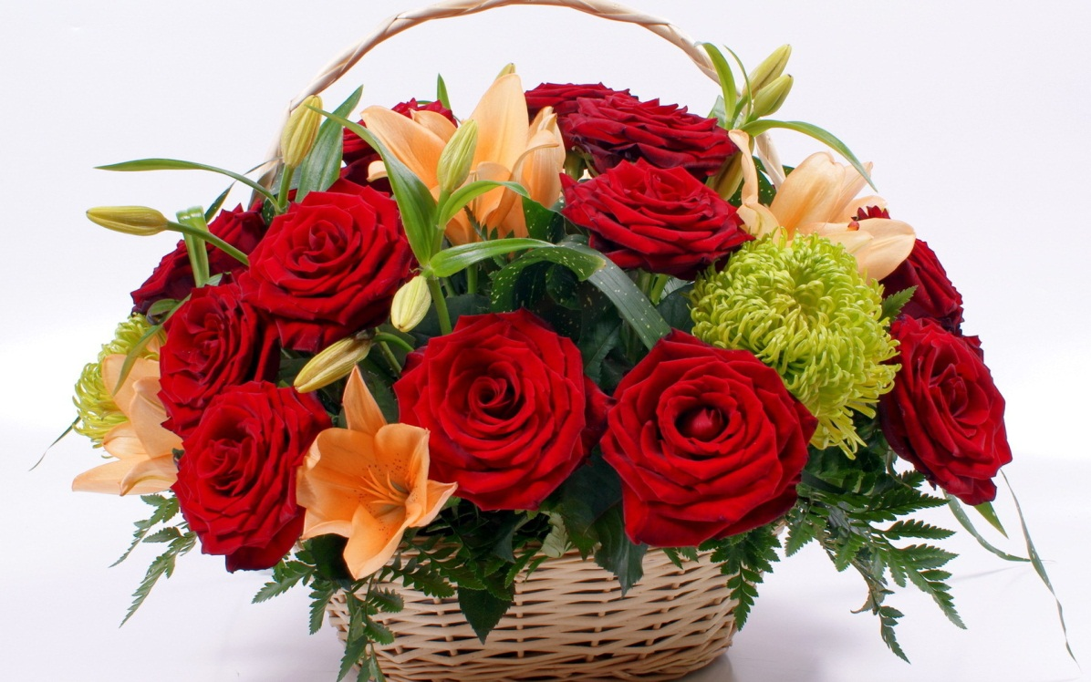
Дякую за увагу!
Всім миру та міцного здоров’я!

